Slide 1
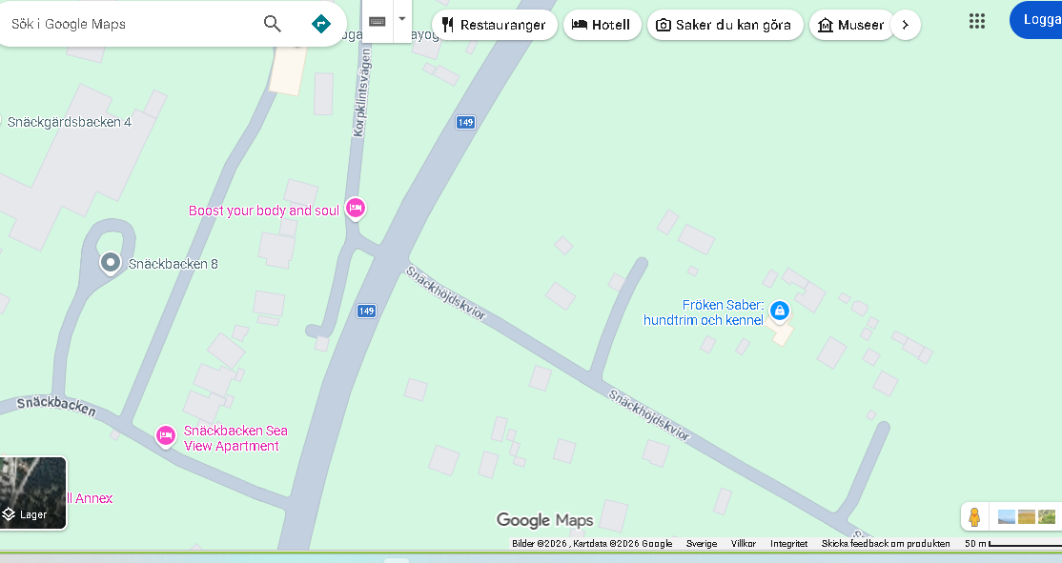
Färdbeskrivning Klas Berg
Snäckbacken
Från Visby

